Slide 1

第二十讲 放大电路中反馈的
其它问题

Slide 2


第二十讲 放大电路中反馈的
其它问题
一、放大电路中的正反馈
二、电流反馈型集成运放
三、方框图法解负反馈放大电路
Notes:
本节课的教学目的：
使学生不要把东西学死，要了解放大电路中有时也引正反馈，不是所有的放大电路的带宽增益积都是常量，以及方框图法的基本思路。

Slide 3

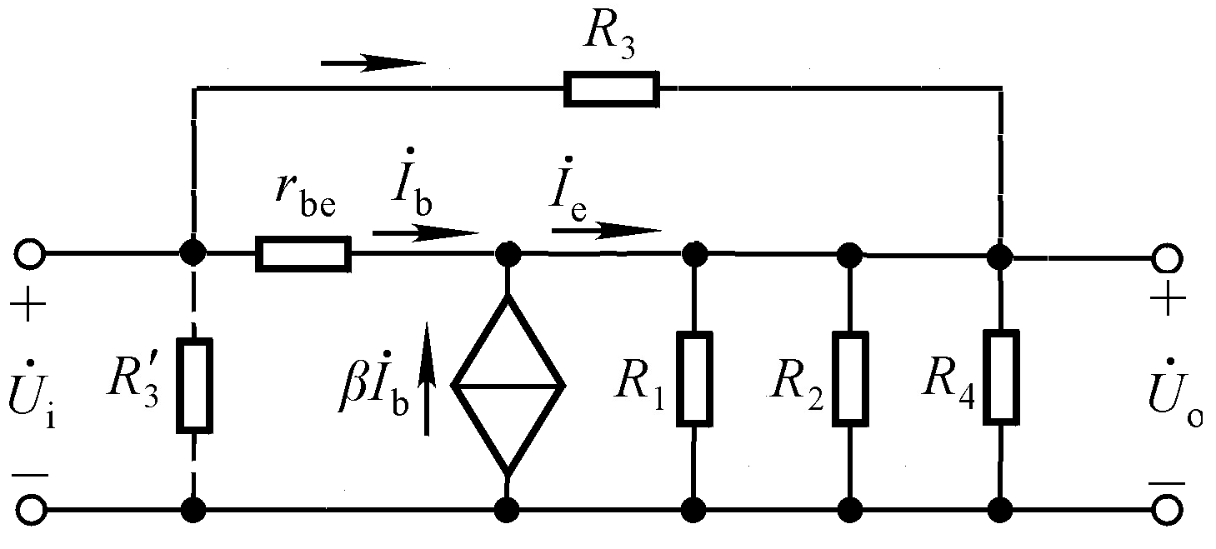

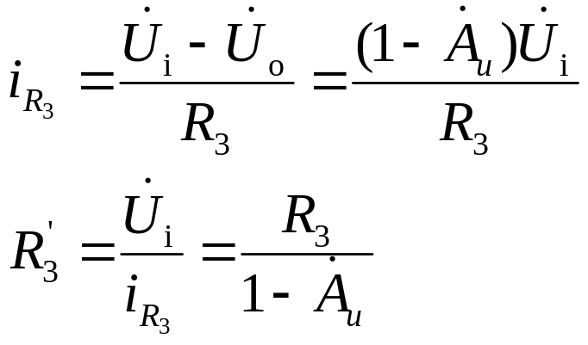
一、放大电路中的正反馈
引入的正、负反馈目标应一致。
正反馈
负反馈
自举电路：通过引入正反馈，提高输入电压；因而增大输入电阻。

Slide 4
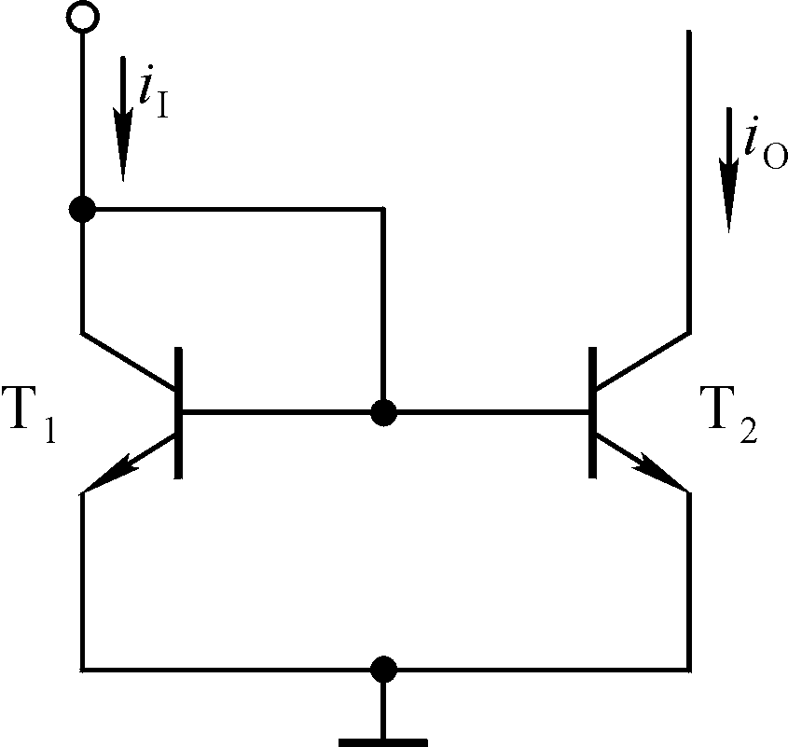
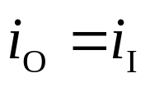
二、电流反馈型集成运放
1. 电流模技术
信号传递过程中除与晶体管b-e间电压有关外，其余各参量均为电流量的电路称为电流模电路。
电流源电路可按比例传输电流，故称为电流模电路的单元电路。
优点：
（1）只要u_{CE2}＞U_{CES}，i_{O}就仅受I_{CM}限制。
（2） i_{O}与i_{I}具有良好的线性关系，不受晶体管非线性特性的影响。
（3）极间电容有低阻回路，电路上限频率高。

Slide 5
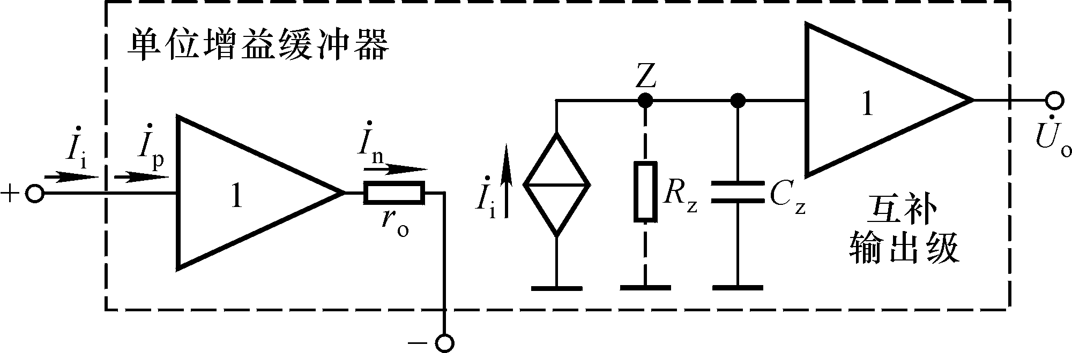
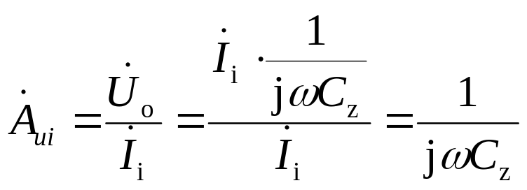
2. 电流反馈型集成运放的等效电路
电流反馈型集成运放的输入信号为电流，引入的反馈必须影响其输入电流才能起作用，故而得名；同理通用性集成运放称为电压反馈型集成运放。

Slide 6
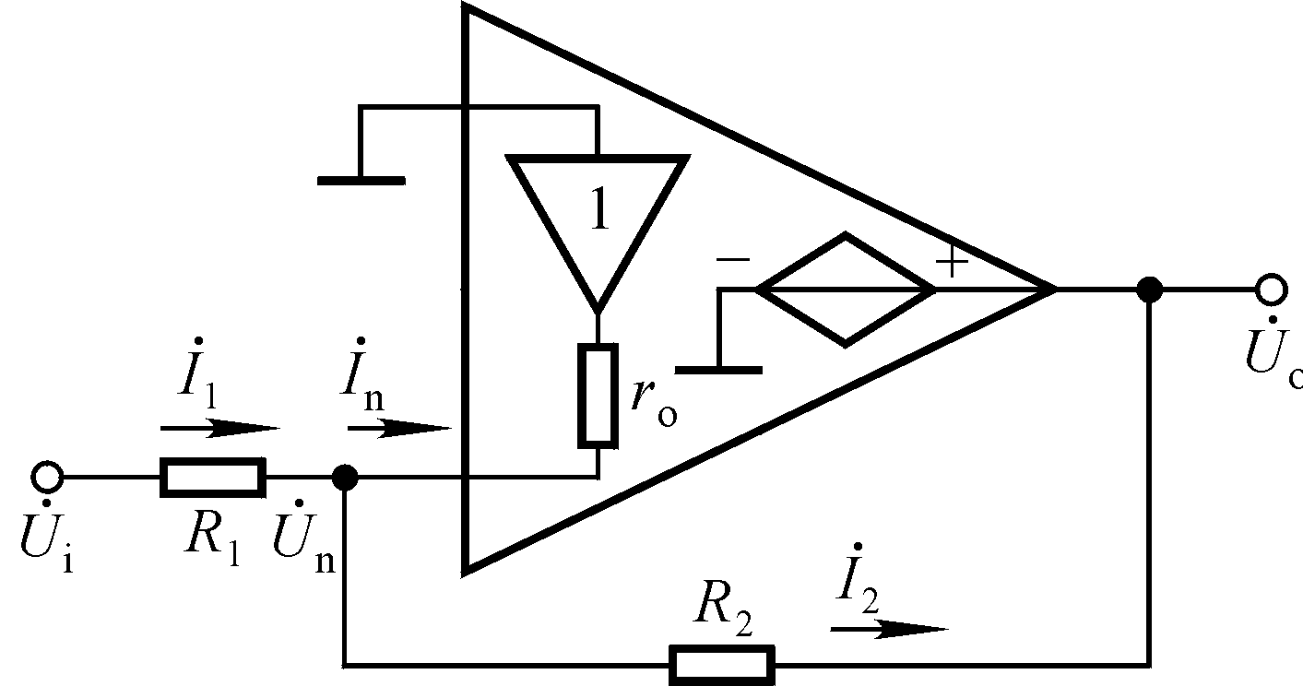
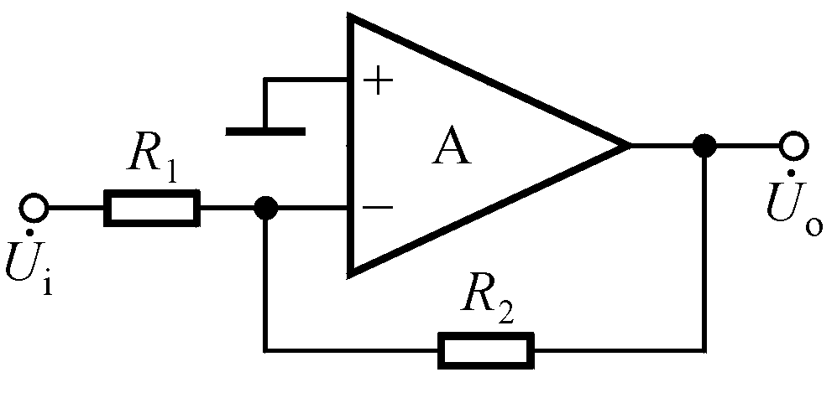
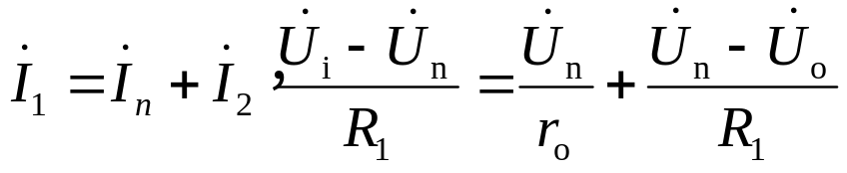
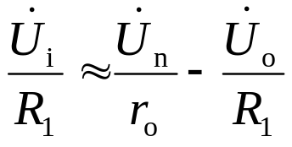
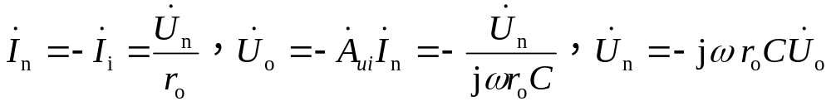
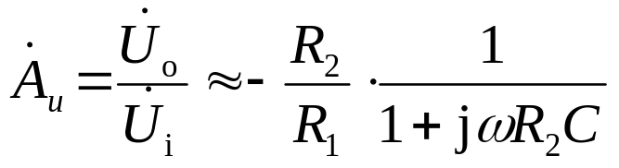
3. 由电流反馈型集成运放组成的负反馈放大电路的频率响应
R₁∥R₂＞＞r_{o}

Slide 7
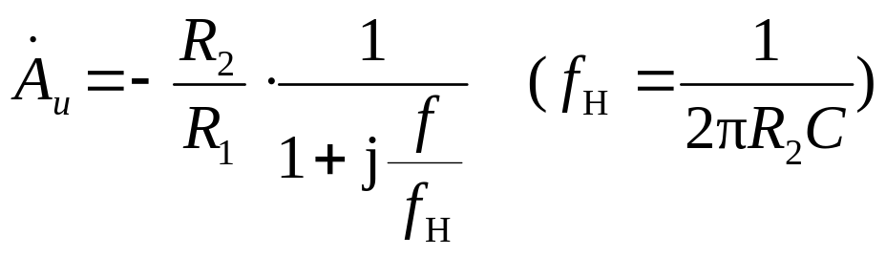
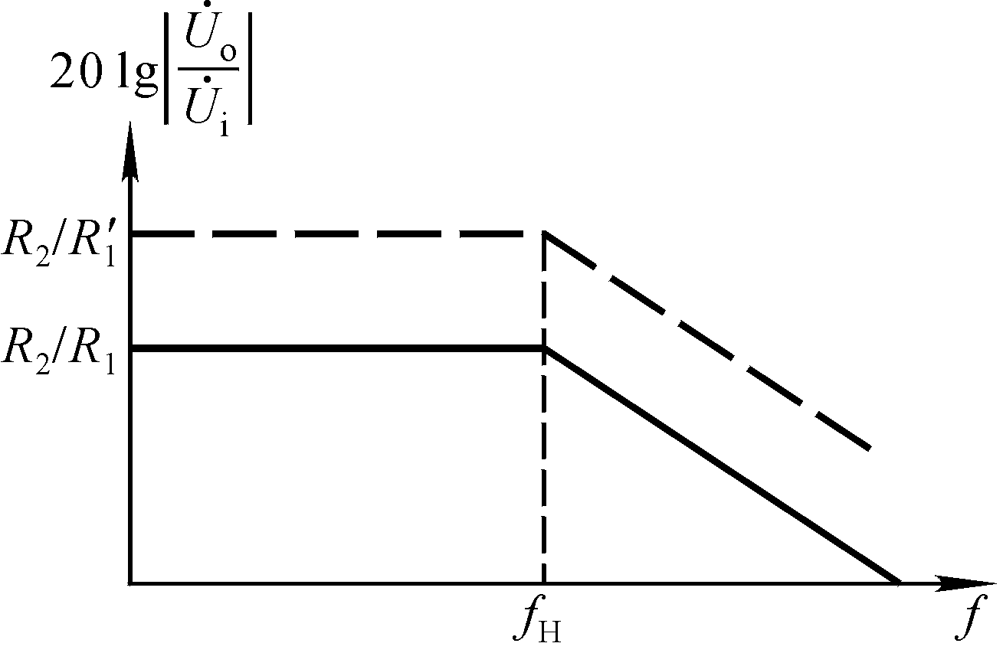
3. 由电流反馈型集成运放组成的负反馈放大电路的频率响应
改变R₁可改变增益，但上限频率不变，即频带不变，带宽增益积不是常量。

Slide 8
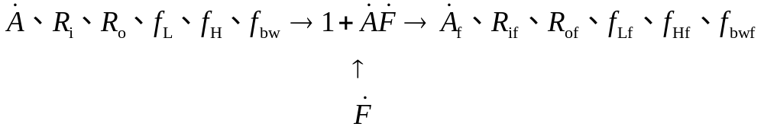
三、方框图法解负反馈放大电路
首先求出负反馈放大电路的基本放大电路及其动态参数、反馈网络和反馈系数，然后求解负反馈放大电路的动态参数，过程如下：
1. 基本放大电路的求解方法：见6.3.4节，其动态参数的求解方法见3.2节。
2. 反馈网络及反馈系数的求解方法：见6.4节。
3. 负反馈放大电路动态参数的求解方法：见6.5节。

Slide 9
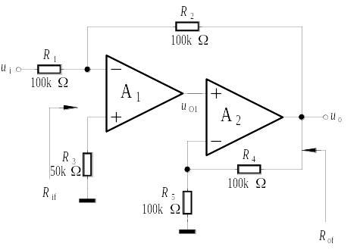
讨论一
1. 左图引入了哪种组态的交流负反馈？深度负反馈条件下的电压放大倍数≈？输入电阻≈？输出电阻≈？
2. 右图是几级放大电路？各级分别是哪种基本放大电路？引入了哪种组态的交流负反馈？深度负反馈条件下的电压放大倍数为多少？

Slide 10
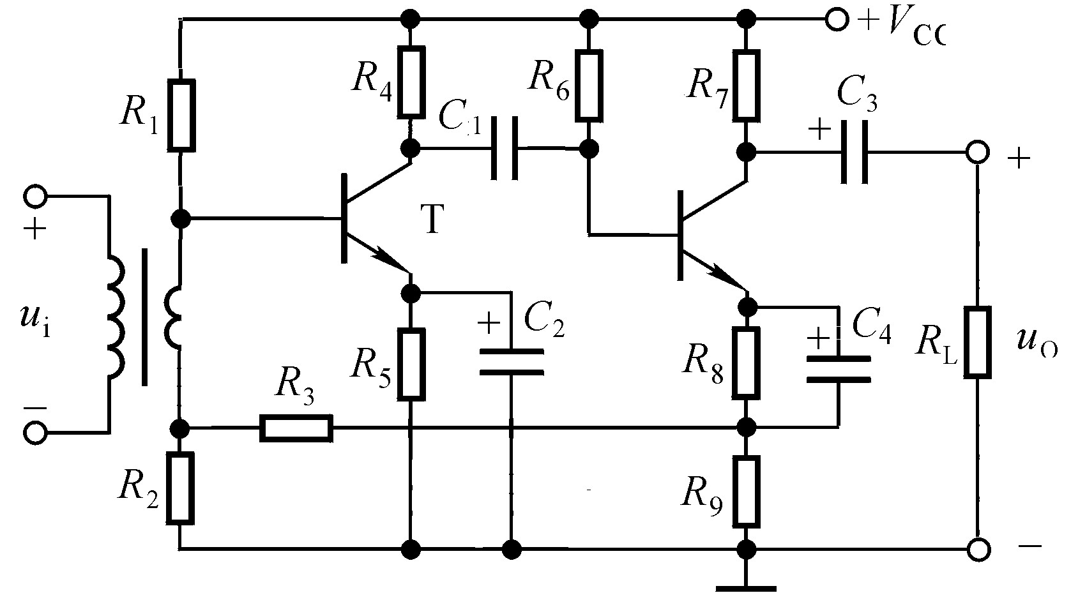


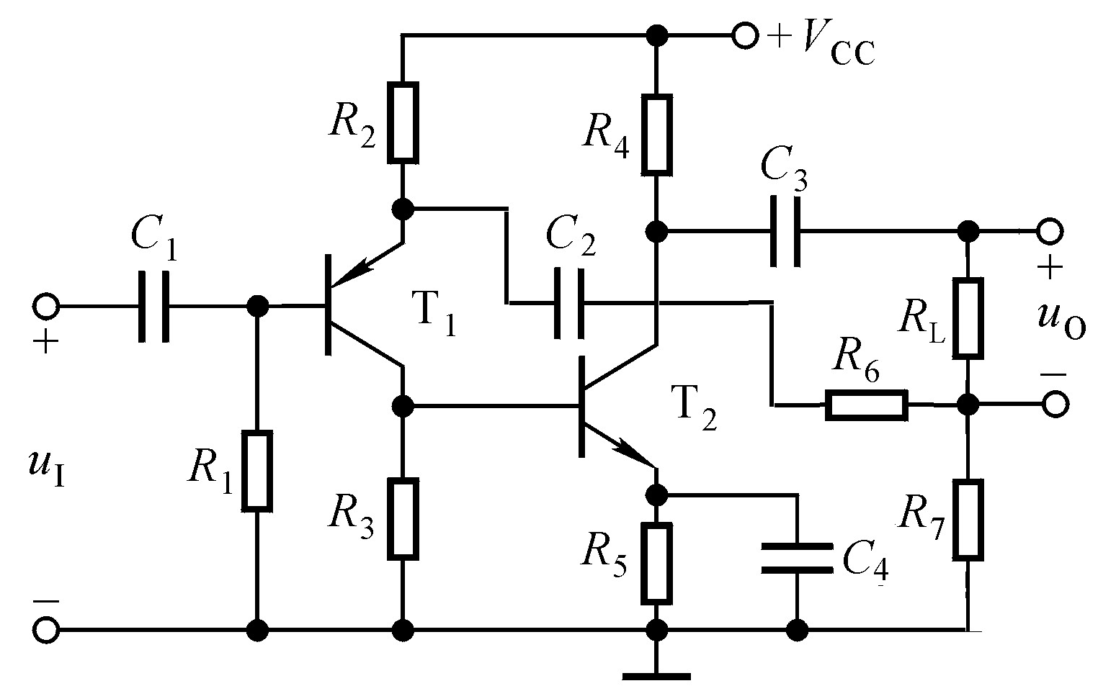

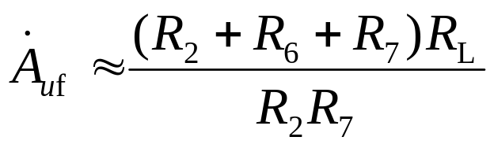
讨论二
设所有的电容对交流信号均可视为短路。试说明电路中是否引入了交流负反馈；如引入了，则说明其组态。
电流串联负反馈
电流串联负反馈

